Slide 1
Référencement naturel
d'un site web

Slide 2
Définition
Référencer = promouvoir un site sur les outils de recherche d'Internet
Outils de recherche = Moteur de recherche + Annuaires
Référencer un site web, c'est positionner ses pages dans les résultats naturels des moteurs de recherche sur les requêtes les plus pertinentes

Slide 3
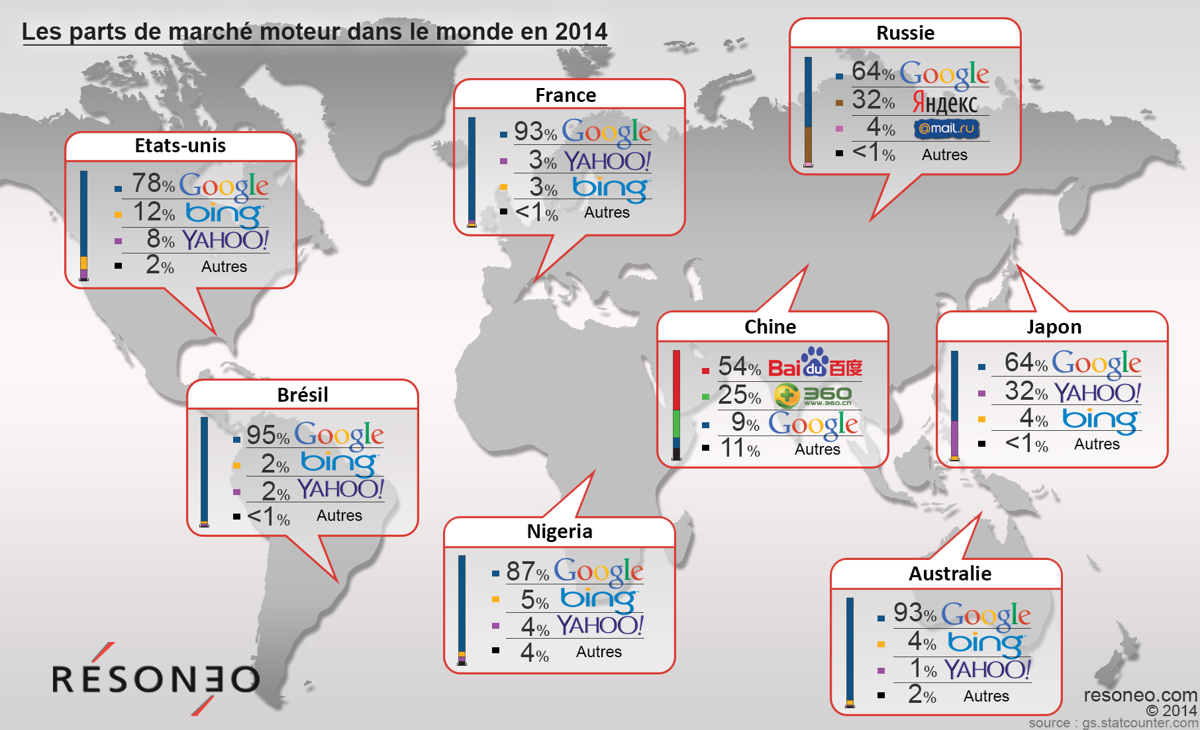
Contexte

Slide 4
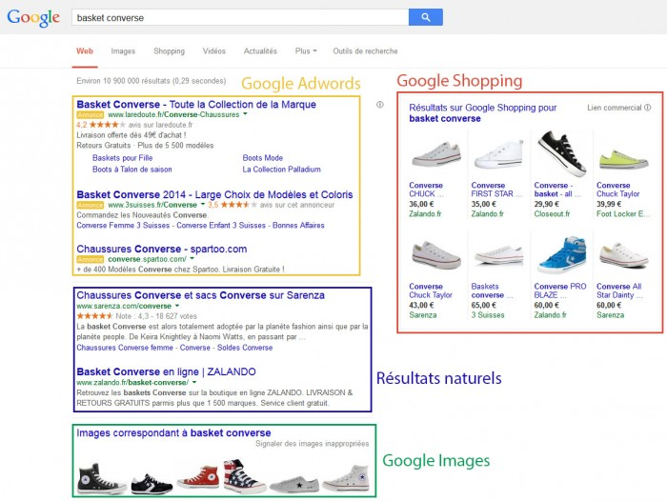
Présentation des résultats

Slide 5
Critères de classement
Les critères de classement principaux :
- la pertinence: les critères « on site »
- la popularité: les critères « off site »
Les critères de classement secondaires :
- l'actualisation - l'ancienneté du site
- vitesse du site
- https
- responsive design

Slide 6
Le SEO en 2018
Trois catégories d'optimisations
- Les optimisations techniques
- Les optimisations éditoriales
- Les actions liées à la popularité
- Connaissance des filtres

Slide 7
Indexation du site
Les bonnes pratiques :
- Privilégiez le contenu html text ; c'est ce qui est le mieux « lu et reconnu » par les robots des moteurs de recherche ; contrairement aux éléments suivants :
- L'utilisation du flash
- L'utilisation du Javascript
- Les images
- Proscrire la duplication de contenu (reprise du contenu d'un autre site ou duplication de pages en interne)

Slide 8
Balises d'entête
<Title>Le titre de la page Web : moins de 75 caractères</Title>
<Meta name=’description’ content=’La description du site : moins de 170 caractères’>
Les tailles peuvent dépasser de 20% environ les limites indiquées ici mais pas plus.

Slide 9
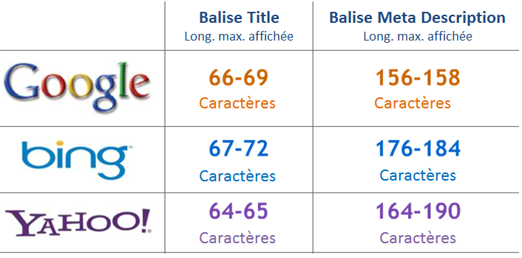
Balises d'entête

Slide 10
Où référencer son site ?
Le Netlinking: Où référencer son site?
Le netlinking représente la construction du maillage externe du site (popularité du site) = l'ensemble des liens pointant vers votre site qui sont présents sur des sites externes
Il faut référencer votre portail dans tous les sites où la présence d’un lien serait pertinente :
- Annuaires
- Forums et blogs,
- Portails de communiqué de web,
- Site du groupe (maillage inter-site), etc...

Slide 11
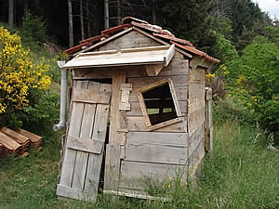
Hébergement

Slide 12
Choisir un hébergement
Conseil : WAMP => LAMP !
Critères des offres
Espace disque, CPU, RAM
Bande passante
Réservation du nom de domaine (NDD)

Slide 13
Choisir un hébergement
Serveur mutualisé VS dédié
Hébergement Web
Espace disque, CPU, RAM, Bande passante

Slide 14
Liste d'hébergeurs
Online
Nordnet
Nfrance
Nerim
OVH
1and1
Arsys
Celeonet
Hosteur
Ikoula
Infomaniak
Magic Online
Oxyd

Slide 15
Choisir un nom de domaine
Droit des marques
Quel mot ?
Vérifier la disponibilité → Whois
L’historique du domaine
Registrar : Namebay, Gandi
Transfert du nom

Slide 16
FTP

Slide 17
FTP
File Transfert Protocol
Protocole client-serveur (comme HTTP)
Le client commande !
Nécessite identifiants de connexion :
hôte [+ port]
[identifiant + mot de passe]
Les techniques alternatives

Slide 18
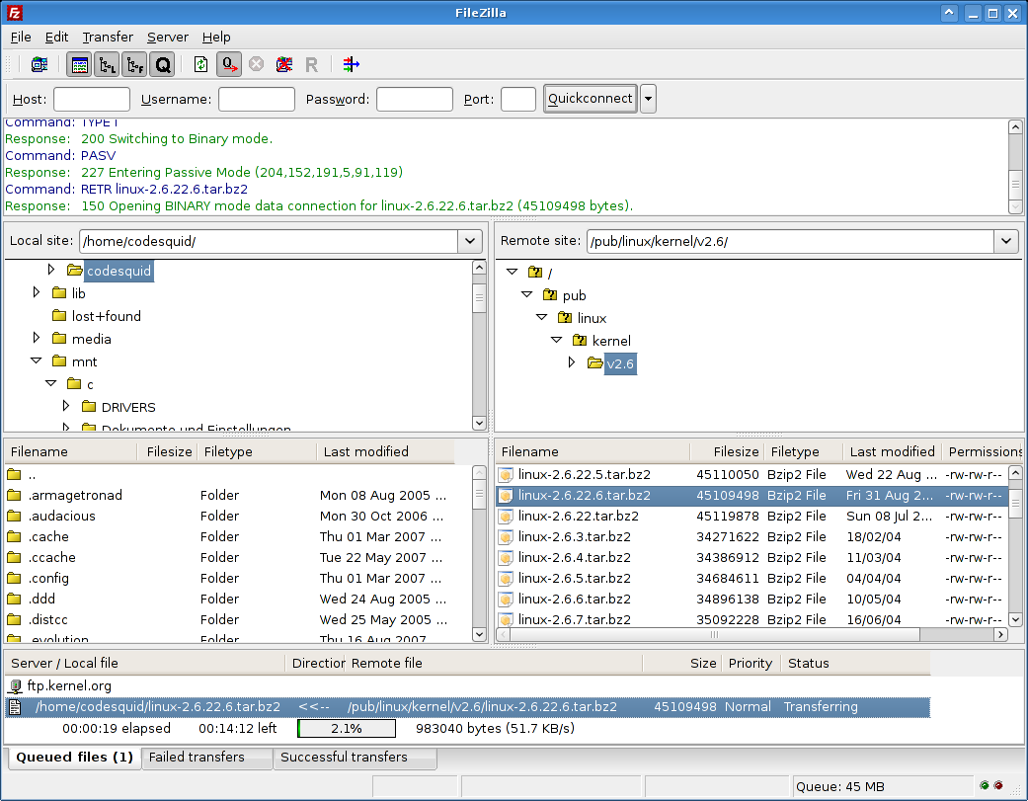
FTP

Slide 19
CHMOD
Les chmod définissent les droits d'un utilisateur sur un fichier.
Ce sont les droits qui sont donnés à un fichier ou un répertoire sur le serveur FTP.

Slide 20
.htaccess
Les fichiers .htaccess sont des fichiers de configuration des serveurs HTTP Apache.
Les fichiers .htaccess sont notamment utilisés pour ré-écriture d'url, configurer des droits d'accès, des redirections d'URL, des messages d'erreur personnalisés

Slide 21
Environnement
Linux → Apache PHP - MySQL
Windows → .net ASP - Sql Server → Licence

Slide 22
Langage de programmation
En 2002, PHP est utilisé par plus de 8 millions de sites Web à travers le monde, en 2007 par plus de 20 millions et en 2013 par plus de 244 millions
Longtemps considéré comme un langage de script pour pages personnelles. Le PHP5 entre dans la cour des grands. Le langage supporte maintenant les concepts de la programmation-objet ce qui l'ouvre à des réalisations complexes structurées et performantes. Arrivée du PHP7
ASP (Active Server Pages) et PHP (Hypertext Preprocessor) sont des langages de scripts côté serveur (c’est-à-dire interprétés et exécutés sur le serveur et non sur le client, à la différence de JavaScript)

Slide 23
Langage de programmation
Java est un langage et un environnement d’exécution,
• Java offre une plus grande flexibilité, due au nombre
important des contributions disponibles gratuitement.
• Java est multi-plateforme,
• C# est très similaire à Java, mais plus jeune, et un peu
plus agréable dans certains cas.
.Net est un environnement d'exécution qui prend en charge
plusieurs langues, Visual Basic et C # ...
.Net est principalement conçu pour Windows.
.Net dispose d'un environnement de développement plus
intégré, alors que Java est basé sur outil tiers et des fournisseurs de serveurs.

Slide 24
Langage de programmation
Asynchronous Javascript And Xml (AJAX) : il désigne un nouveau type de conception de pages Web permettant l'actualisation de certaines données d'une page sans procéder au rechargement total de cette page.
Cette méthode de conception repose sur la combinaison de technologies déjà existantes : HTML/CSS, Javascript/DOM, XML et les requêtes HTTP.
Concrètement, un objet permet d'envoyer une requête HTTP au serveur et de récupérer le résultat. La conséquence directe est que l'on peut s'affranchir du rechargement d'une page pour récupérer une information sur le serveur.
Aujourd'hui, seuls les navigateurs récents permettent d'utiliser AJAX (à partir d'IE 5 et supérieures, Mozilla Firefox, Chrome...).

Slide 25
Compétences exigées
Connaissance HTML/CSS
Location d’un nom de domaine et serveur
Création de contenu
Référencer un site

Slide 26
Technologies à employer
En fonction du projet web :
- Petit projet site web statique (modification d’un template de quelques pages)
- Moyen projet assez généraliste (mise en place d’un CMS)
- Gros projet (mise en place d’un framework)

Slide 27
Fin de l’initiation

